Slide 1
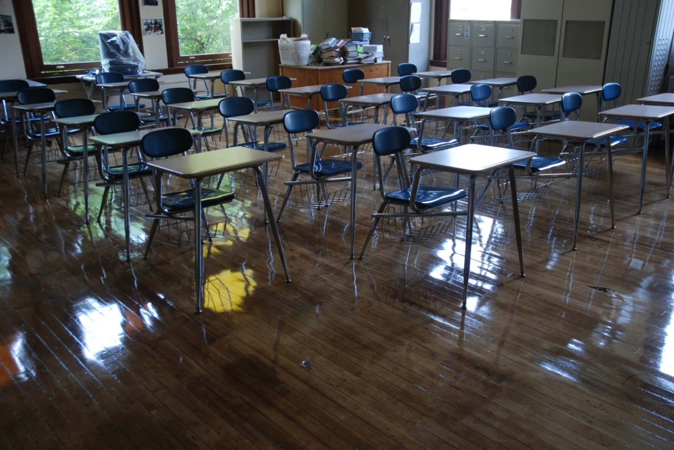
בגרות בכימיה, תשע"ה
אנרגיה וקצב תגובה 70%
By kconnors/MrgueFile

Slide 2
שאלה 1 – אנרגיה ודינמיקה 1

Slide 3
תשובה לשאלה 1 א
תשובה:
במהלך החימום מועברת אנרגיה לחלקיקי הזהב כתוצאה מכך גוברת התנועה של כל החלקיקים. במוצק עוצמת התנודות עולה וכך גם האנרגיה הקינטית של כל האטומים. כשאנרגיה הקינטית של כל החלקיקים גדלה גדלה גם האנרגיה הקינטית הממוצעת שלהם.

Slide 4
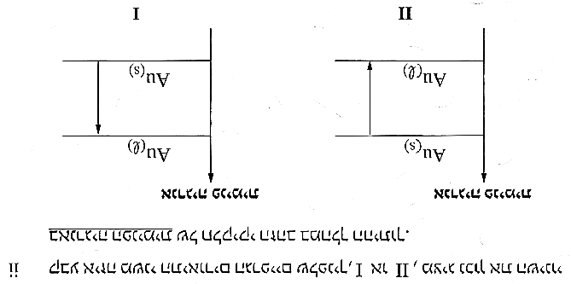
שאלה 1א- המשך

Slide 5
תשובה לשאלה 1א- המשך
תשובה:
גרף I. לנוזל אנרגיה פנימית גבוהה יותר מאשר למוצק כי במעבר ממוצק לנוזל הושקעה אנרגיה לניתוק חלק מהקשרים בין האטומים במתכת.

Slide 6
שאלה 1ב

Slide 7
תשובה לשאלה 1ב
תשובה:
לפי הניסוח של התגובה, 4 מול ליתיום פולטים 1191.6K.J.
לכן 1 מול ליתיום יפלטו: 1191.6/4 = 297.9K.J

Slide 8
שאלה 1ב - המשך

Slide 9
תשובה לשאלה 1ב - המשך
תשובה:
המסה המולרית של Li₂O: 30gr/mol
מספר המולים של Li₂O: 67.5/30 = 2.25mol
השינוי באנתלפיה התקנית: -297.9/2.25 = -132.4K.J

Slide 10
שאלה 1ג

Slide 11
תשובה לשאלה 1ג
תשובה:
תפקיד הזרז הוא לשנות את מנגנון התגובה כך שלמנגנון המתרחש בנוכחותו תהיה אנרגיית שיפעול נמוכה יותר. ליותר חלקיקים תהיה מספיק אנרגיה ליצור תצמיד משופעל בטמפרטורה נתונה ולכן התגובה תתרחש מהר יותר.

Slide 12
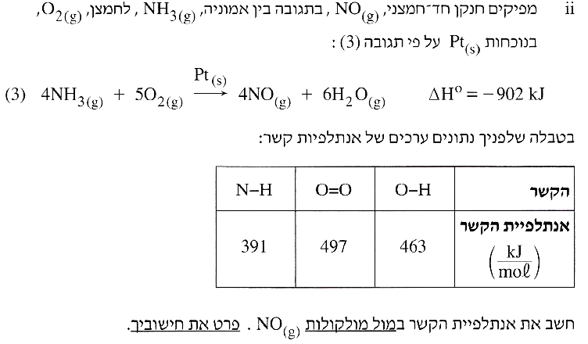
שאלה 1ג- המשך

Slide 13
תשובה לשאלה 1ג- המשך
תשובה:
4x3ΔH⁰_{N-H} + 5ΔH⁰_{O=O} – (4ΔH⁰_{NO} – 6x2ΔH⁰_{O-H}) = -902kj
12x391 + 5x497 – (4NO + 12x463) = -902
ΔH⁰_{NO} = 630kj/mol

Slide 14
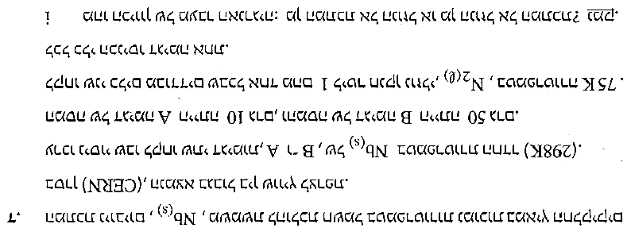
שאלה 1ד

Slide 15
תשובה לשאלה 1ד
תשובה:
מעבר האנרגיה הוא מהמתכת לנוזל כי המתכת נמצאת בטמפרטורה גבוהה יותר מאשר החנקן הנוזל. אנרגיה עוברת מגוף הנמצא בטמפרטורה גבוהה לסביבה שלו הנמצאת בטמפרטורה נמוכה יותר עד שהטמפרטורות משתוות.

